Slide 1
Türkiye Ekonomi Kurumu
8. Uluslararası Konferans
Fotoğrafları
Kapadokya Üniversitesi Mustafapaşa Kampüsü
01-03 Eylül 2022

Slide 2
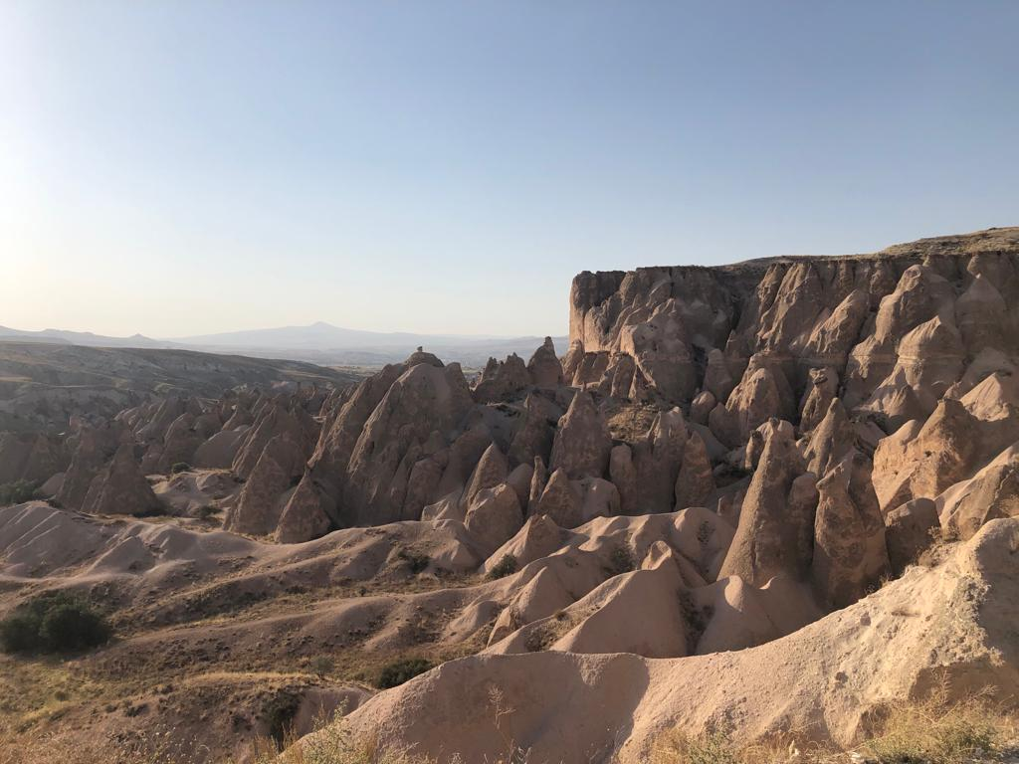

Slide 5
Soldan: Ayça Akarçay, Haluk Çitçi, Serdar Sayan, Halit Yanıkkaya, Eda Yeşil, Pelin Varol İyidoğan,Barış Eroğlu

Slide 7
Soldan: Fatih Özatay, Nazım Ekinci, Hasan Ali Karasar, Hasan Kazdağlı, Serdar Sayan, Refet Gürkaynak, Tolga Omay, Zeynep Omay

Slide 9
Soldan: Fatih Özatay, Nazım Ekinci, Hasan Ali Karasar, Hasan Kazdağlı,
Serdar Sayan, Refet Gürkaynak, Tolga Omay, Zeynep Omay

Slide 13
Soldan: Alper Güzel, Yılmaz Kılıçaslan, Serdar Sayan, Uğur Aytun

Slide 17
Soldan: Fatih Özatay, Hasan Kazdağlı, Serdar Sayan, Yılmaz Kılıçaslan

Slide 20
Serdar Sayan, Ayşen Sivrikaya

